Slide 1
虎科大 美食評論系統
G13
組員:
41143217 阮國霖
41143218 周羿廷
41143250 蔡士雋

Slide 2
系統需求
本系統是一款以「在地美食推薦與交流」為核心的應用平台，主要提供兩大功能板塊：美食清單推薦系統與社群互動分享平台。系統旨在協助客人使用者快速找到優質店家、分享個人用餐經驗，也進一步給使用者了解店家資訊，除了可以對店家進行評分簡單評價外，並藉由社群互動促進資訊交流與在地美食文化推廣。

Slide 3
DB Schema(users)
欄位名稱 | 資料型別 | 中文說明 | 是否為空值 | 完整性限制
user_id | INTEGER | 使用者代號 | 否 | 主鍵，自動產生，限制為正整數（UNSIGNED），避免負數
user_name | VARCHAR(50) | 使用者姓名 | 否 | 長度為1-50的字元，不可為空
email | VARCHAR(100) | 電子郵件 | 否 | 長度為1-100的字元，必須符合電子郵件格式，例如(41143200@nfu.edu.tw)，不可為空，有唯一性約束
phone_number | VARCHAR(10) | 電話號碼 | 否 | 阿拉伯數字，必須剛好10碼，必須符合電話格式，以"09"開頭，例如(0912345678)，不可為空，有唯一性約束
type | SET | 身分類別 | 否 | 分為客戶身分、老闆身分，預設值設為"客戶身分"，不可為空

Slide 4
DB Schema(stores)
欄位名稱 | 資料型別 | 中文說明 | 是否為空值 | 完整性限制
store_id | INTEGER | 店家代號 | 否 | 主鍵，自動產生(從1開始遞增)，限制為正整數 (UNSIGNED)，避免負數
store_name | VARCHAR(100) | 店家名稱 | 否 | 長度為1-100的字元，不可為空
tel_number | VARCHAR(10) | 電話號碼 | 是 | 阿拉伯數字，必須符合電話格式，手機必須為10碼，以"09"開頭，例如(0912345678)，或室內電話必須為9碼，以"05"開頭，例如(051234567)，有唯一性限制
address | VARCHAR(100) | 地址 | 否 | 長度為1-100的字元，必須以"雲林縣虎尾鎮"開頭，例如(雲林縣虎尾鎮88號)，不可為空
website | VARCHAR(100) | 網站 | 是 | 長度為0-100的字元，若不為空，必須以"https://"開頭，例如(https://example.com)
description | VARCHAR(1000) | 簡介 | 是 | 長度為0-1000的字元

Slide 5
DB Schema(user_posts)
欄位名稱 | 資料型別 | 中文說明 | 是否為空值 | 完整性限制
post_id | INTEGER | 貼文代號 | 否 | 主鍵，自動產生(從1開始遞增)，限制為正整數 (UNSIGNED)，避免負數
user_id | INTEGER | 使用者代號 | 否 | 連接到發送貼文的users，當users的user_id更新，這裡的user_id會跟著更新
store_id | INTEGER | 店家代號 | 否 | 連接到貼文所指的stores，當stores的store_id更新，這裡的store_id會跟著更新
date | DATETIME | 日期 | 否 | 格式為(YYYY-MM-DD HH:MM:SS)，例如(2025/06/15 00:00:00)
content | VARCHAR(1000) | 內文 | 否 | 長度為1-1000的文字，不可為空
picture | VARCHAR(255) | 圖片 | 是 | 若不為空，則為檔案的原路徑

Slide 6
DB Schema(user_reviews)
欄位名稱 | 資料型別 | 中文說明 | 是否為空值 | 完整性限制
reviews_id | INTEGER | 評論代號 | 否 | 主鍵，自動產生，限制為正整數 (UNSIGNED)，避免負數
user_id | INTEGER | 使用者代號 | 否 | 連接到發送評論的users，當users的user_id更新，這裡的user_id會跟著更新
store_id | INTEGER | 店家代號 | 否 | 連接到被評論的stores，當stores的store_id更新，這裡的store_id會跟著更新
title | VARCHAR(10) | 標題 | 否 | 長度為1-10的文字，不可為空
score_date | DATETIME | 評價日期 | 否 | 格式為(YYYY-MM-DD HH:MM:SS)，例如(2025/06/15 00:00:00)
content | VARCHAR(100) | 內文 | 否 | 長度為1-100的文字，不可為空
score | INTEGER | 評分 | 否 | 分數介於1-10分，不可為空

Slide 7
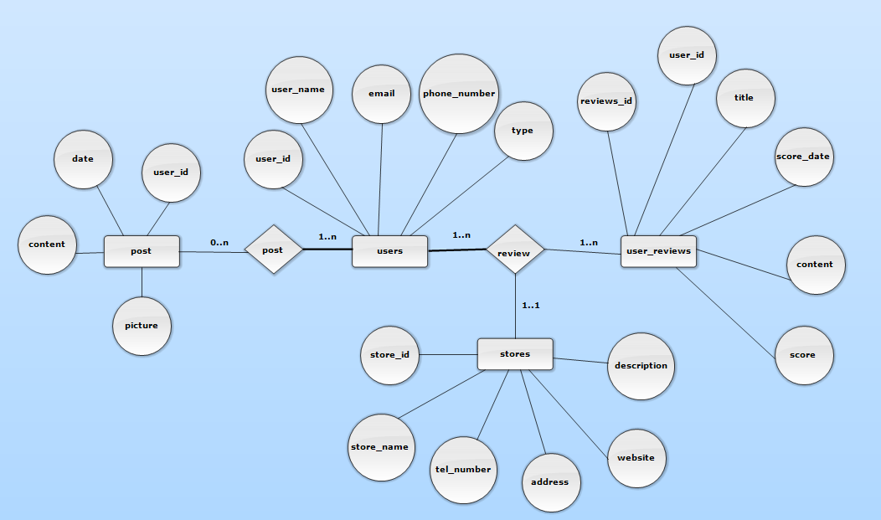
ER Diagram

Slide 8
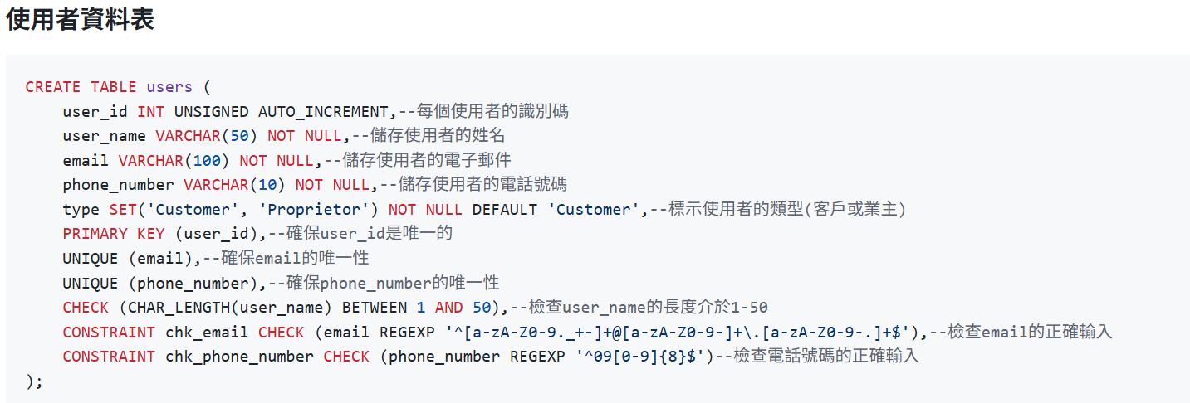
SQL

Slide 9
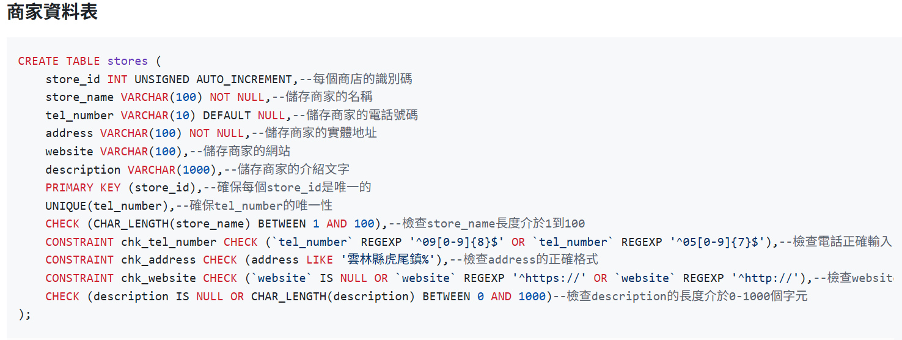
SQL

Slide 10
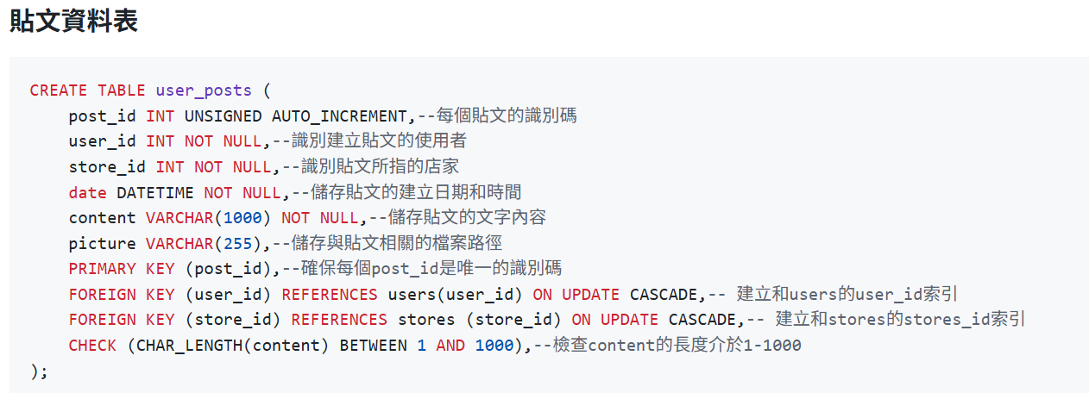
SQL

Slide 11
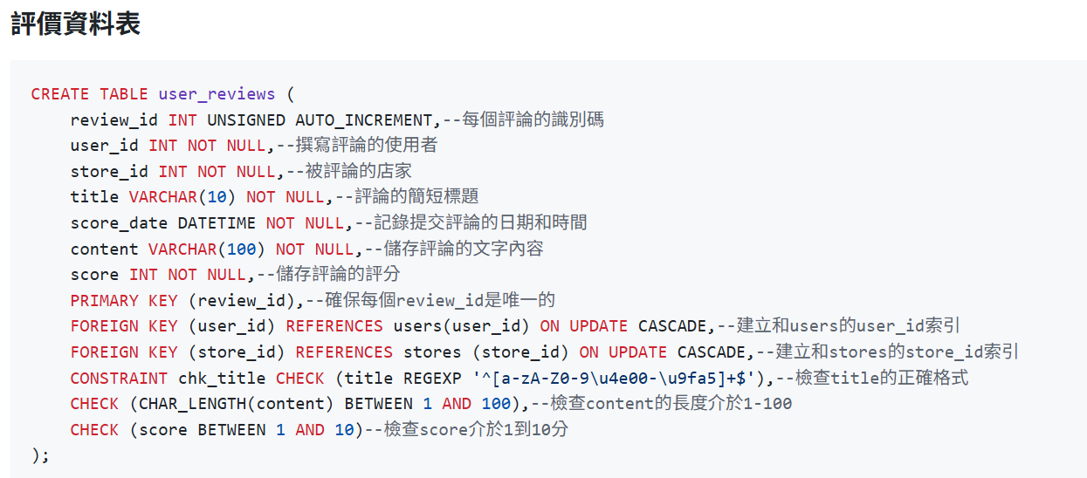
SQL

Slide 12
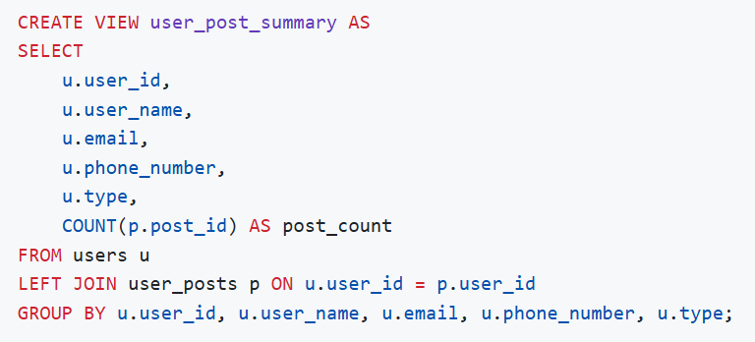
View (查看所有使用者所發布的貼文數量)

Slide 13
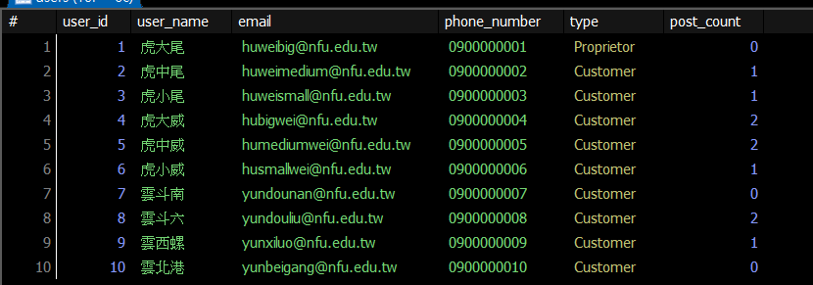
View (查看所有使用者所發布的貼文數量)

Slide 14
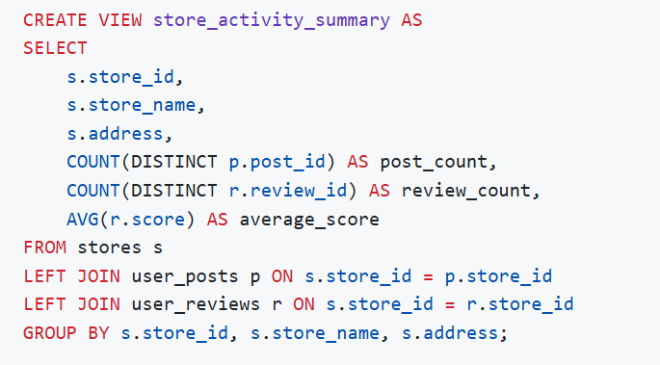
View (查看所有店家的總評價平均分數、總評價和總貼文數量)

Slide 15
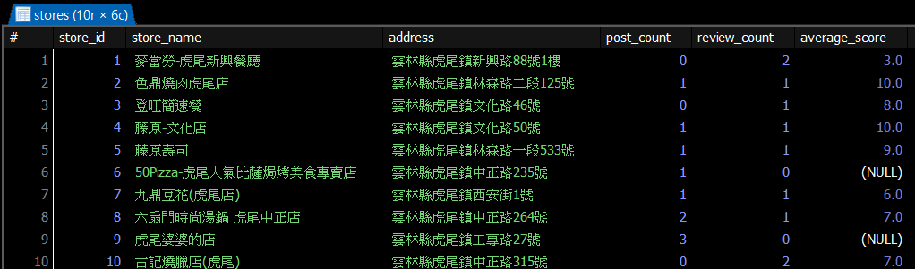
View (查看所有店家的總評價平均分數、總評價和總貼文數量)

Slide 16
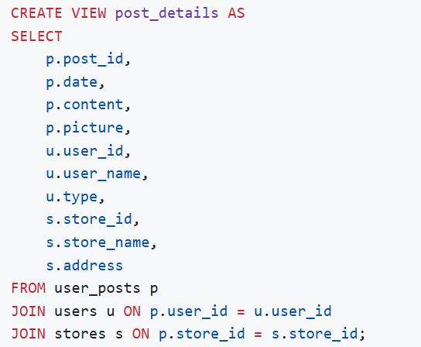
View (查看所有貼文並附上店家以及貼文的使用者資訊)

Slide 17
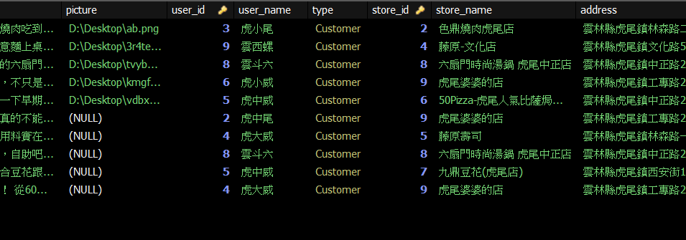
View (查看所有貼文並附上店家以及貼文的使用者資訊)

